Slide 1
组会讨论
赵祎
2022年12月19日

Slide 2
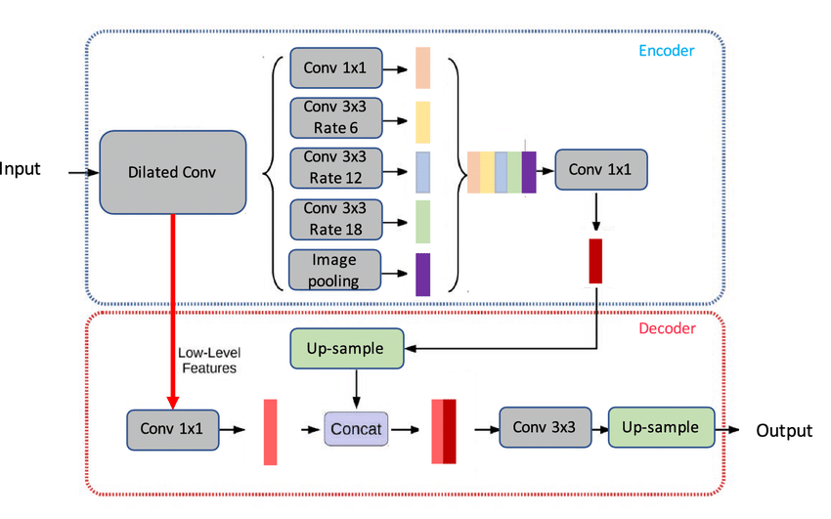
语义分割-域泛化
ResNet-50
选择代码框架(RobustNet)
运行Baseline
Resnet-50 + DeepLabv3
对于结果的分析
下一阶段
复现SOTA
对不同语义层级的迁移性进行探索
 | sidewalk | traffic sign | sky | truck | bus | fence | vegetation | person
Cityscapes
类别 | 1 | 7 | 10 | 14 | 15 | 4 | 8 | 11
IOU | 26.9 | 9.8 | 33.1 | 15.9 | 8.4 | 14.5 | 79.3 | 60.3 | 29.29 | 36.58
精准率 | 0.5 | 0.1 | 0.3 | 0.3 | 0.1 | 0.4 | 0.9 | 0.7
召回率 | 0.4 | 1 | 0.9 | 0.2 | 0.8 | 0.2 | 0.9 | 0.8
Bdd100k
IOU | 23.8 | 17.2 | 31.6 | 10.3 | 5.2 | 21.3 | 59.7 | 44.3 | 25.26 | 35.2
精准率 | 0.3 | 0.2 | 0.3 | 0.1 | 0.1 | 0.5 | 0.6 | 0.5
召回率 | 0.4 | 0.7 | 0.9 | 0.3 | 0.6 | 0.3 | 0.9 | 0.7
GTA_val
IOU | 84.5 | 67.4 | 97 | 91.8 | 94.9 | 39.6 | 87.4 | 77.3 | 73.75
精准率 | 0.9 | 0.8 | 1 | 0.9 | 1 | 0.6 | 0.9 | 0.8
召回率 | 0.9 | 0.9 | 1 | 1 | 1 | 0.6 | 0.9 | 0.9

Slide 3
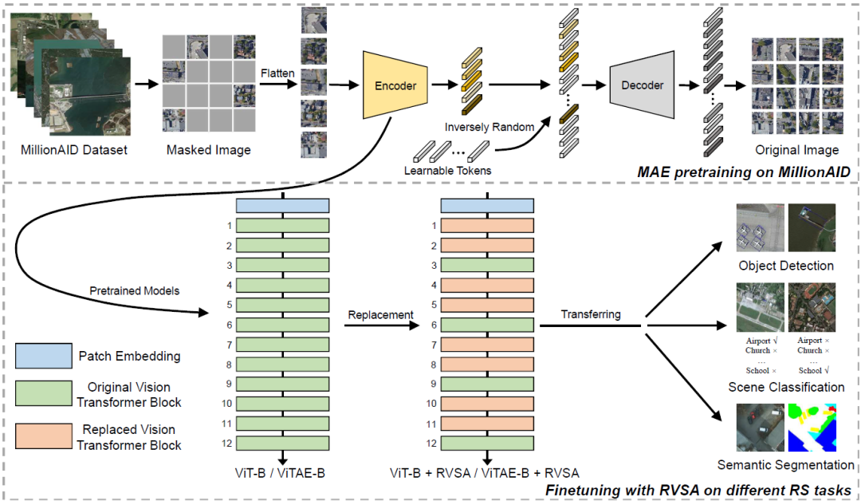
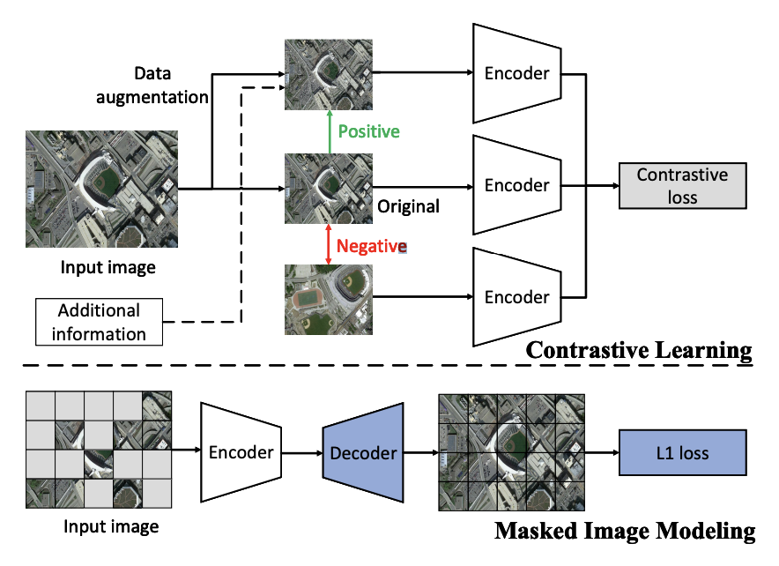
神威超算遥感大模型
基于Transformer构建Backbone
使用图像掩码进行自监督学习
使用下游任务验证
框架及算法库
swDNN
对于Transformer的优化
数据集：
全球10m分辨率
MillionAID (500GB)
Adavancing Plain Vision Transformer Towards Remote Sensing Foundation Model
RingMo: A Remote Sensing Foundation Model with Masked Image Modeling

Slide 4
谢谢！
赵祎
2022年12月19日

